Slide 1

Национальный исследовательский
Томский политехнический университет
Детали машин

Slide 2
Лекция 10
Детали машин

Slide 3
Основные понятия и определения
Детали машин – научная дисциплина по теории расчета и конструированию деталей и узлов машин общемашиностроительного применения. Детали общего назначения применяют в машиностроении в очень больших количествах, поэтому любое усовершенствование расчета и конструкций этих деталей, позволяющее уменьшить затраты материала, снизить стоимость производства, повысить долговечность, приносит большой экономический эффект.
Основными задачами курса являются:
изучение конструкций и критериев работоспособности основных деталей и узлов машин;
изучение основ теории совместной работы и методов расчета деталей машин;
формирование навыков конструирования деталей и узлов машин.

Slide 4
Основные понятия и определения
Под деталью понимают элемент конструкции (изделие), изготовленный из однородного материала (одной марки) без применения сборочных операций.
Совокупность деталей, соединенных посредством сборочных операций и предназначенных для совместной работы или выполняющих определенные функции, называют сборочной единицей или узлом.

Slide 5
Основные понятия и определения
По функциональному признаку детали машин общего назначения подразделяются на следующие группы:
1. Детали соединений и соединения.
1.1. Разъемные соединения: резьбовые, клиновые, штифтовые, шпоночные, шлицевые (зубчатые), профильные, клемовые.
1.2. Неразъемные соединения: свариваемые, клепаные, паяные, склеиваемые.
1.3. Промежуточные соединения: цилиндрические с натягом, соединения стяжными кольцами и планками.

Slide 6
Основные понятия и определения
2. Детали передач.
2.1. Управляющие передачи: двигательные передачи, передачи исполнительным механизмом.
2.2. По физическому эффекту.
2.2.1. Электрические.
2.2.2. Пневматические.
2.2.3. Гидравлические.
2.2.4. Механические.
2.2.4.1. Зацеплением: зубчатые, винт – гайка, червячные, цепные, волновые.
2.2.4.2. Трением: фрикционные, ременные.

Slide 7
Основные понятия и определения
3. Детали, обслуживающие вращательное движение.
3.1. Валы и оси.
3.2. Подшипники: качения, скольжения.
3.3. Муфты.
4. Шарнирно-рычажные механизмы: направляющие кулисы и ползуны,
кривошипно-ползунный механизм, кривошипы, шатуны, коромысла, кулачки, эксцентрики, ролики.
5. Упругие элементы: пружины, рессоры.
6. Уравновешивающие равномерность движения: маховики, маятники,
бабы, шаботы, грузы.
7. Детали, обеспечивающие смазывание и защиту от загрязнения: манжеты, уплотнения и т. д.
8. Детали и механизмы управления: рукоятки, тяги.

Slide 8
Основные требования к деталям машин
Машина (деталь) должна быть работоспособной.
Работоспособностью называют состояние деталей, при котором они способны выполнять заданные функции с параметрами, установленными нормативно-технической докумен тацией, и сохранением прочности, жесткости, неизменяемости формы и размеров, износостойкости, виброустойчивости и теплостойкости.

Slide 9
Основные требования к деталям машин
Машина (деталь) должна обеспечивать заданную надежность.
Под надежностью понимают свойство изделия выполнять заданные функции, сохраняя свои эксплуатационные показатели в заданных пределах в течение определенного промежутка времени или требуемой наработки.

Slide 10
Модели нагружения деталей машин
По характеру нагружения внешние силы разделяются на поверхностные и объемные.
Поверхностные силы действуют на поверхность деталей и являются результатом взаимодействия деталей, объемные силы – силы тяжести и инерции – приложены к каждой частице детали.

Slide 11
Модели нагружения деталей машин
Силы вызывают в деталях деформации и напряжения.
По характеру изменения во времени напряжения подразделяют на статические и циклические.
Статическими называют нагрузки (напряжения), медленно изменяющиеся во времени.
Циклические нагрузки характеризуются параметром цикла и непрерывно изменяются с течением времени.

Slide 12


Основные критерии работоспособности деталей машин
Прочность является основным критерием работоспособности, т. е. задачей обеспечения необходимой прочности является определение размеров и форм деталей машин, исключающих возможность возникновения недопустимо большой остаточной деформации, преждевременных поломок и поверхностных разрушений.
Условия прочности можно выразить следующими формулами:
где F – действующая нагрузка, Н; A – площадь сечения детали, мм2 .

Slide 13


Основные критерии работоспособности деталей машин
Для пластичных материалов в качестве предельного напряжения берется предел текучести и запас прочности S:
для хрупких материалов в качестве предельного напряжения берется предел прочности и запас прочности:

Slide 14
Основные критерии работоспособности деталей машин
Жесткость – способность деталей сопротивляться изменению формы под действием сил является, наряду с прочностью, одним из основных критериев работоспособности. Расчет некоторых деталей нужно вести с учетом необходимой жесткости, что достигается путем сопоставления углов скручивания, поворота и прогибов с предельно допустимыми значениями для данных условий работы.

Slide 15
Основные критерии работоспособности деталей машин
Износостойкость. Износ (результат изнашивания) – это постепенное уменьшение размеров деталей по поверхности в результате трения, что увеличивает стоимость эксплуатации машин в связи с необходимостью проверки их состояния и ремонта.
механическое изнашивание. Основным является абразивное изнашивание, т. е. изнашивание посторонними твердыми, преимущественно абразивными частицами или неровностями сопряженной твердой поверхности;
молекулярно-механическое изнашивание – схватывание или заедание происходят в результате молекулярных сил трения. Холодное схватывание связано с износом и выдавливанием масляной пленки при малых скоростях, горячее схватывание обусловлено понижением вязкости масла при больших скоростях. Схватывание в начальной форме проявляется в намазывании материала одной сопряженной детали на другую, а в наиболее опасной форме – в местном сваривании;
коррозионно-механическое изнашивание (фреттинг-коррозия) – следствие химического или электрического взаимодействия материала со средой и механического разрушения постоянно контактирующих поверхностей.

Slide 16
Основные критерии работоспособности деталей машин
Теплостойкость. Работа машин сопровождается тепловыделением, связанным с рабочим процессом машин и трением в их механизмах.
Виброустойчивость. Под виброустойчивостью понимают способность
конструкций работать в нужном диапазоне режимов без недопустимых колебаний.
В машинах в основном наблюдаются два вида колебаний:
вынужденные колебания, вызываемые внешними периодическими силами (неуравновешенностью вращающихся деталей, погрешностью изготовления). Во избежание резонанса (совпадения собственных частот с вынужденными) производят расчет амплитудно-частотных характеристик;
автоколебания (самовозбуждающиеся колебания) – колебания, в которых возмущающиеся силы вызываются самими колебаниями. Расчет динамической устойчивости проводится для отдельных деталей и систем.

Slide 17
Основные критерии работоспособности деталей машин
Надежность – свойство изделий выполнять в течение заданного времени или заданной наработки свои функции, сохраняя в заданных пределах эксплуатационные показатели.
Безотказность – свойство сохранять работоспособность в течение заданной наработки без вынужденных перерывов.
Долговечность – свойство изделия сохранять работоспособность до предельного состояния с необходимыми перерывами для ремонтов и технического обслуживания.
Ремонтопригодность – приспособленность изделия к предупреждению, обнаружению и устранению отказов и неисправностей путем проведения технического обслуживания и ремонтов.
Сохраняемость – свойство изделия сохранять требуемые эксплуатационные показатели после установленного срока хранения и транспортирования.

Slide 18
Основные критерии работоспособности деталей машин
Отказ – полная или частичная утрата изделием его работоспособности.
Различают следующие виды отказов:
1) по возможности дальнейшего использования изделий – полные и частичные;
2) по характеру возникновения – внезапные и постепенные;
3) по последствиям – опасные для жизни, тяжелые и легкие;
4) по возможности устранения – устранимые и неустранимые;
5) по времени возникновения – приработочные, нормальной эксплуатации, износовые.

Slide 19
Основные критерии работоспособности деталей машин
Правила обеспечения надежности:
1. Система должна широко использовать стандартные и унифицированные детали и узлы.
2. Система должна содержать защитные устройства, предусматривающие устранение возможности возникновения катастрофических отказов (ограничение возрастания оборотов, температуры, давления, крутящего момента и т. п.), а также сигнальные устройства, предупреждающие о нарушении нормальной работы (световые сигналы и т. п.).
3. Система должна быть удобной для ремонта, допускать простую замену отдельных элементов и узлов без разборки и переналадки всего изделия.
4. Для сложных ответственных изделий должна быть разработана система технической диагностики, осуществляющая сбор, хранение и анализ информации о состоянии изделия.
5. В пределах общего срока службы изделий могут быть предусмотрены регламентные работы, профилактические осмотры и ремонты, сроки которых определяются соображениями надежности и экономической целесообразности.

Slide 20
Лекция 11
Зубчатые передачи

Slide 21
ЗУБЧАТЫЕ ПЕРЕДАЧИ
Зубчатая передача – это механизм, который с помощью зубчатого зацепления передает или преобразует движение с изменением угловых скоростей и моментов. Зубчатая передача состоит из колес с зубьями, которые сцепляются между собой, образуя ряд последовательно работающих кулачковых механизмов.
Достоинства зубчатых передач:
1. Постоянство передаточного отношения i.
2. Надежность и долговечность работы.
3. Компактность.
4. Большой диапазон передаваемых скоростей.
5. Небольшое давление на валы.
6. Высокий КПД.
7. Простота обслуживания.
Недостатки зубчатых передач:
1. Необходимость высокой точности изготовления и монтажа.
2. Шум при работе со значительными скоростями.
3. Невозможность бесступенчатого регулирования передаточного отношения i.

Slide 22
ЗУБЧАТЫЕ ПЕРЕДАЧИ
Зубчатая передача – это механизм, который с помощью зубчатого зацепления передает или преобразует движение с изменением угловых скоростей и моментов. Зубчатая передача состоит из колес с зубьями, которые сцепляются между собой, образуя ряд последовательно работающих кулачковых механизмов.
Достоинства зубчатых передач:
1. Постоянство передаточного отношения i.
2. Надежность и долговечность работы.
3. Компактность.
4. Большой диапазон передаваемых скоростей.
5. Небольшое давление на валы.
6. Высокий КПД.
7. Простота обслуживания.
Недостатки зубчатых передач:
1. Необходимость высокой точности изготовления и монтажа.
2. Шум при работе со значительными скоростями.
3. Невозможность бесступенчатого регулирования передаточного отношения i.

Slide 23
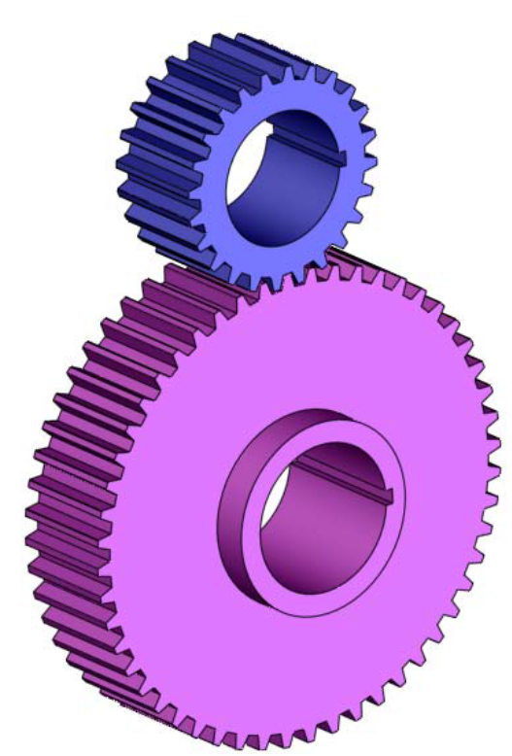
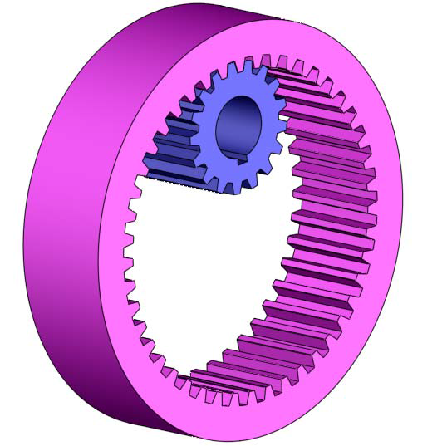
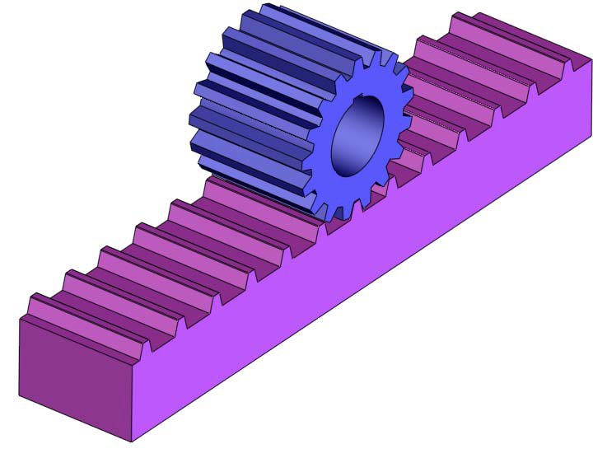
Классификация зубчатых передач
По виду зацепления зубьев.

Slide 24
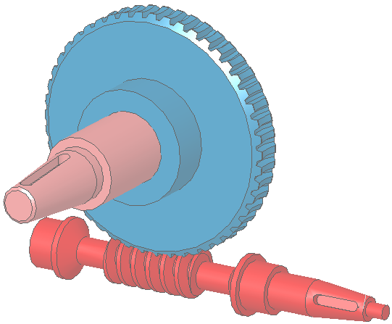
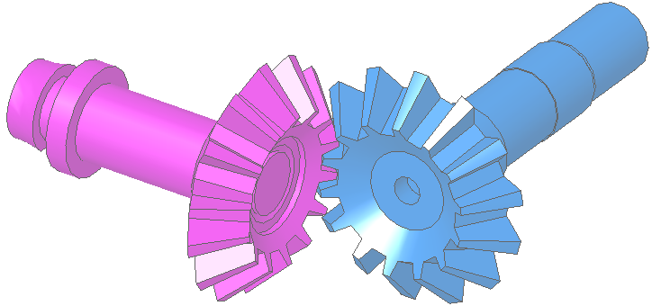
Классификация зубчатых передач
2. По взаимному расположению осей валов

Slide 25
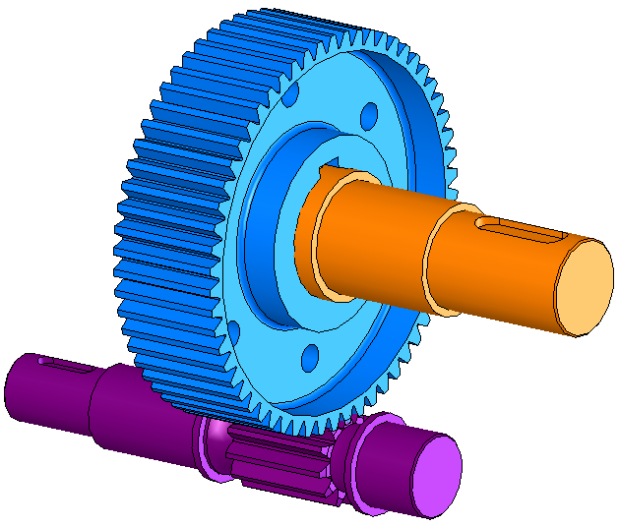
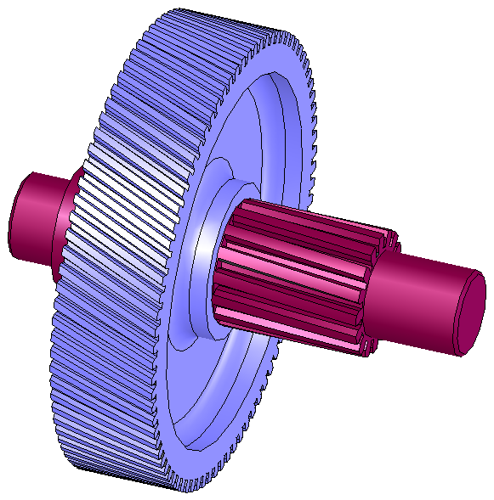
Классификация зубчатых передач
3. По расположению зубьев относительно образующей обода колеса

Slide 26
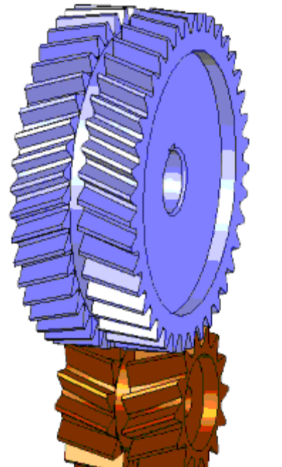
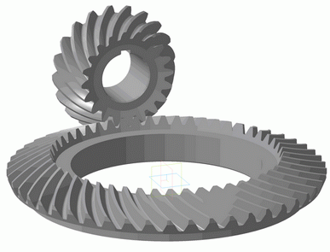
Классификация зубчатых передач
3. По расположению зубьев относительно образующей обода колеса

Slide 27
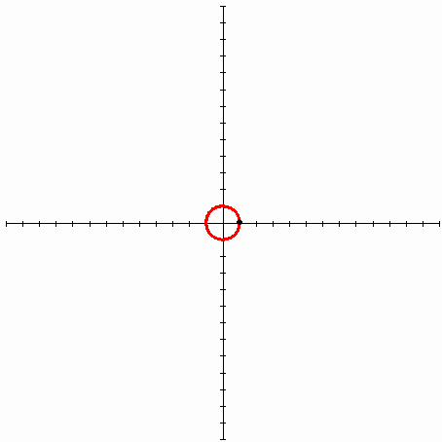
Геометрические параметры зубчатых колес
Эвольвентой или разверткой окружности называют кривую, описываемую точкой прямой, лежащей в плоскости круга и перекатывающейся без скольжения по его окружности.

Slide 28
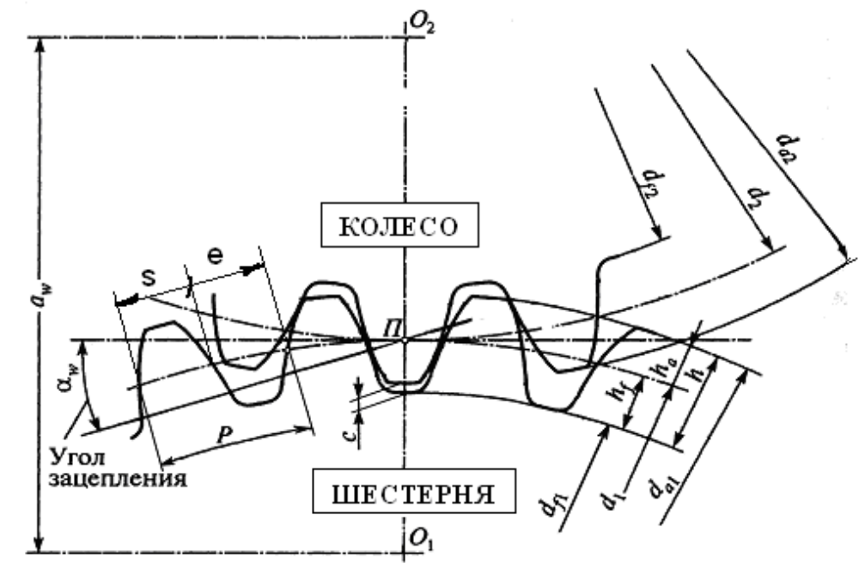
Геометрические параметры зубчатых колес
Эвольвентное некорригированное зацепление

Slide 29

Геометрические параметры зубчатых колес
Для прямозубых цилиндрических передач:
- диаметр делительной окружности d = m× z ;
- диаметр выступов зубьев da = d + 2 × m;
- диаметр впадин зубьев d f = d - 2,5× m;
- высота головки зуба ha = m;
- высота ножки зуба h f = 1,25 × m;
- высота зуба h = 2,25 × m;
межосевое расстояние
где z1 и z2 - число зубьев шестерни и колеса

Slide 30
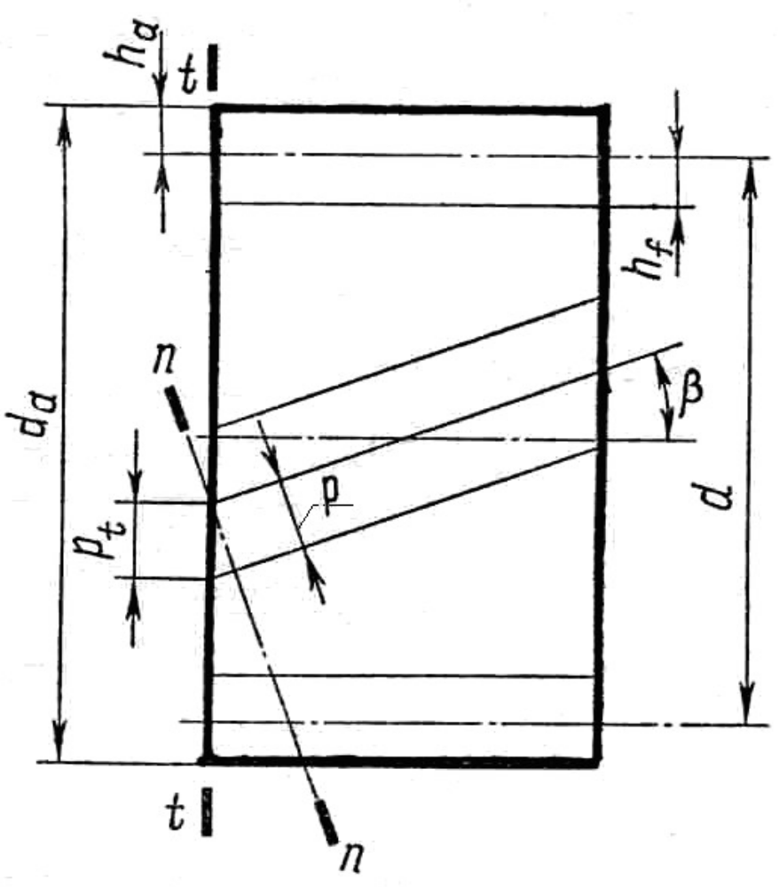
Геометрические параметры зубчатых колес

Slide 31


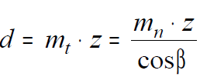
Геометрические параметры зубчатых колес
окружной шаг
окружной модуль
диаметр делительной окружности

Slide 32
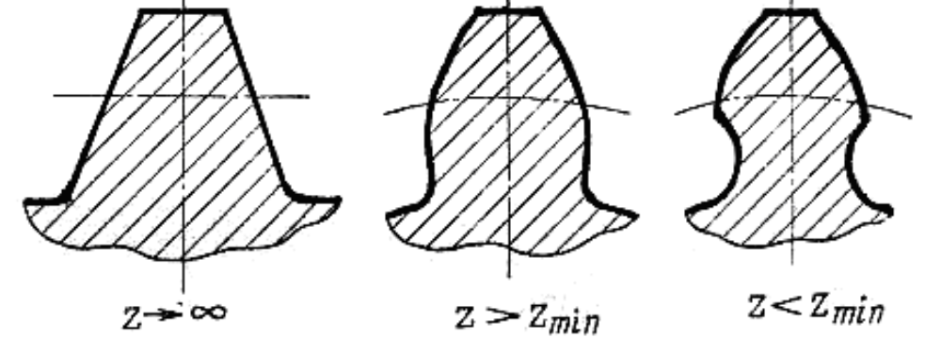
Геометрические параметры зубчатых колес

Slide 33
Понятие о корригировании зубчатых передач
Улучшение профиля зуба путем его очерчивания другим участком той же эвольвенты по сравнению с нормальным зацеплением называют корригированием.
для устранения подрезания зубьев шестерни, если z1 < zmin ;
для повышения изгибной прочности зубьев, что достигается увеличением их толщины;
для повышения контактной прочности, что достигается увеличением радиуса кривизны в полюсе зацепления;
- для получения заданного межосевого расстояния передачи.

Slide 34
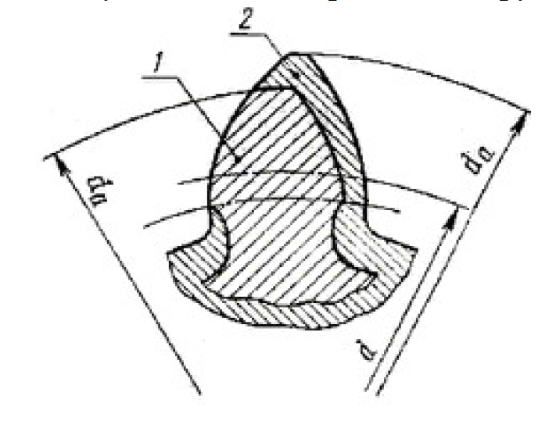
Понятие о корригировании зубчатых передач
1 - зуб некорригированного колеса; 2 - зуб корригированного колеса

Slide 35
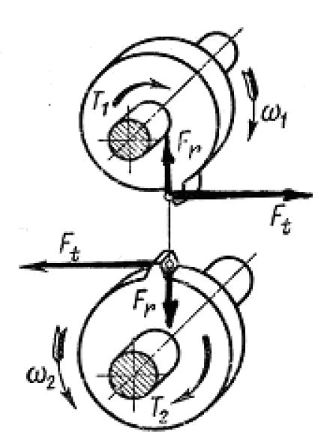
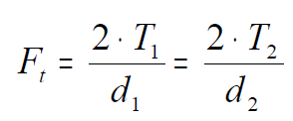

Силы в зацеплении прямозубых зубчатых передач
окружная сила
радиальная сила

Slide 36
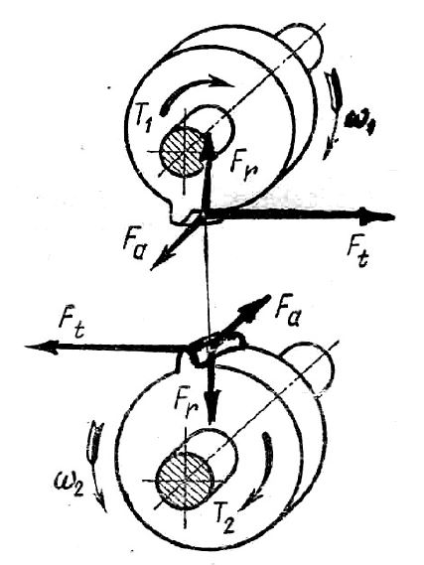


Силы в зацеплении косозубых зубчатых передач
окружная сила радиальная сила (см.выше)
осевая сила
осевая сила

Slide 37

Виды разрушения зубьев и критерии работоспособности зубчатых передач

Slide 38
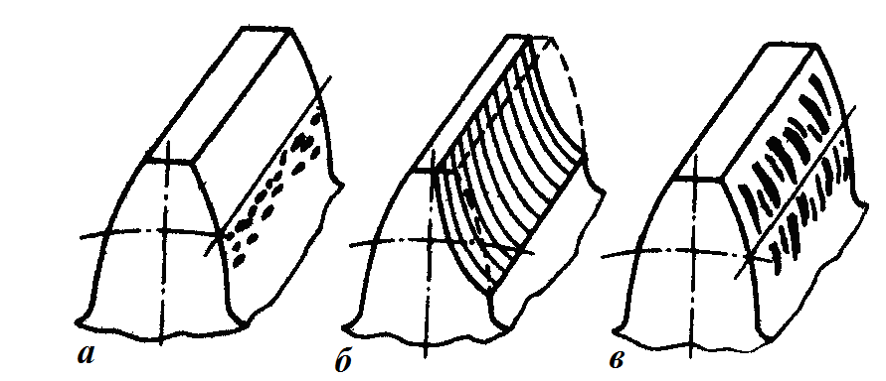
Виды разрушения зубьев и критерии работоспособности зубчатых передач

Slide 39
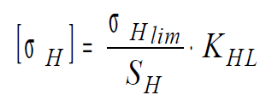

Допускаемые контактные напряжения
где предел контактной выносливости поверхностей зубьев, соответствующий базовому числу циклов нагружения, определяют как функцию от твёрдости материала полученную после различных видов термообработки;
SH - коэффициент безопасности, зависит от вида термообработки;
KHL - коэффициент долговечности, учитывающей влияние срока службы и режима нагрузки передачи

Slide 40
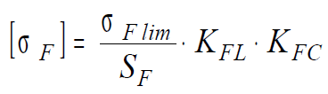

Допускаемые напряжения изгиба
где s F lim - предел изгибной выносливости зубьев, соответствующий базовому числу циклов нагружений, также его величина зависит от вида термообработки и твёрдости материала колёс после неё;
SF - коэффициент безопасности, учитывающий технологию получения колёс (литьё, ковка, штамповка и т.д.);
KFL - коэффициент долговечности;
KFC - коэффициент, учитывающий реверсивность передачи.

Slide 41
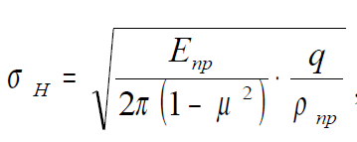
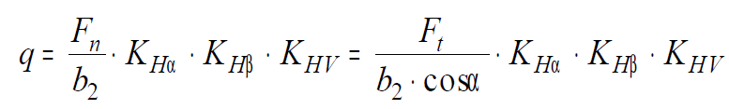

Расчет цилиндрических зубчатых передач на контактную прочность и по напряжениям изгиба

Slide 42
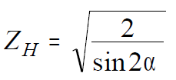
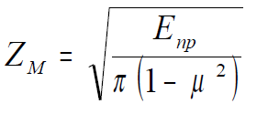
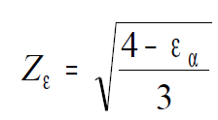
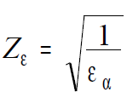
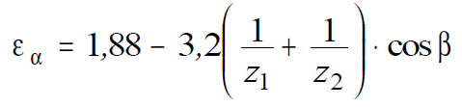
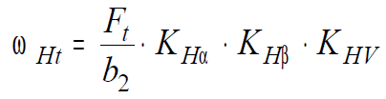
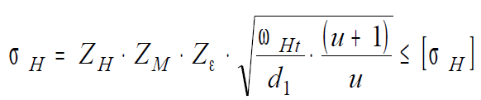
Расчет цилиндрических зубчатых передач на контактную прочность и по напряжениям изгиба

Slide 43
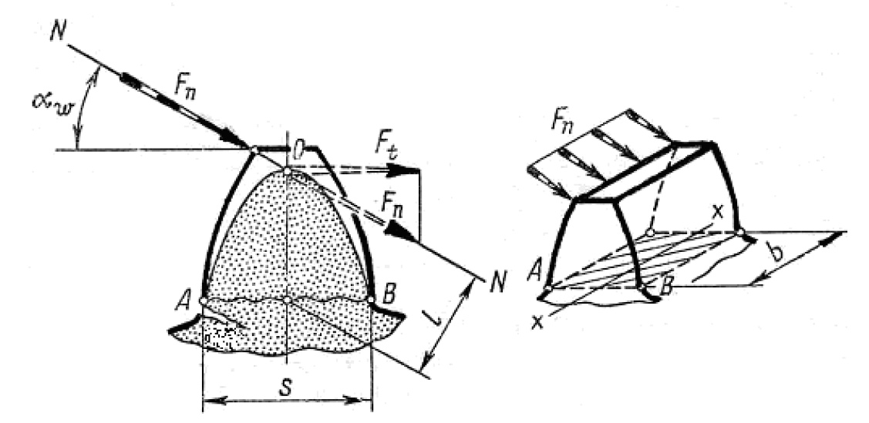
Изгиб зубьев на примере прямозубого зацепления

Slide 44
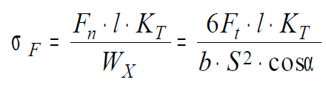


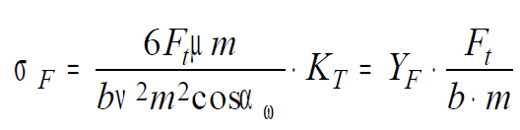
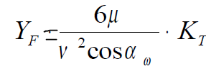
Изгиб зубьев на примере прямозубого зацепления

Slide 45

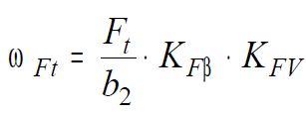

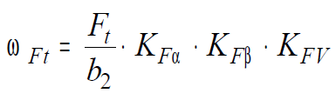
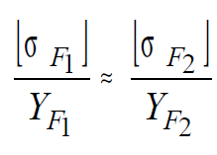
Изгиб зубьев на примере прямозубого зацепления

Slide 46
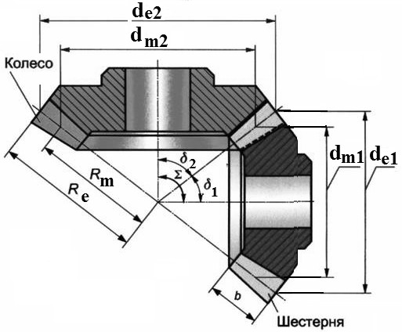
КОНИЧЕСКИЕ ЗУБЧАТЫЕ ПЕРЕДАЧИ

Slide 47


КОНИЧЕСКИЕ ЗУБЧАТЫЕ ПЕРЕДАЧИ
где dm - средний делительный диаметр, соответственно шестерни dm1 ,колеса dm2 ;
de - внешний делительный (начальный) диаметр;
z - число зубьев;
mtm - средний окружной модуль;
mte - внешний окружной модуль.
Между модулями mtm и mte существует зависимость:
где b - ширина зубчатого венца (длина зуба).

Slide 48


КОНИЧЕСКИЕ ЗУБЧАТЫЕ ПЕРЕДАЧИ
Внешнее конусное расстояние:

Slide 49
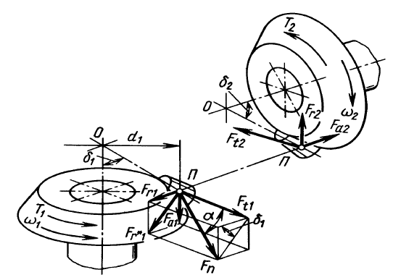




Силы в зацеплении конических зубчатых передач

Slide 50



Расчет прямозубой конической передачи по напряжениям изгиба

Slide 51

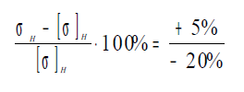
Расчет зубьев прямозубой конической передачи по контактным напряжениям

Slide 52

Конические передачи с непрямыми зубьями

Slide 53
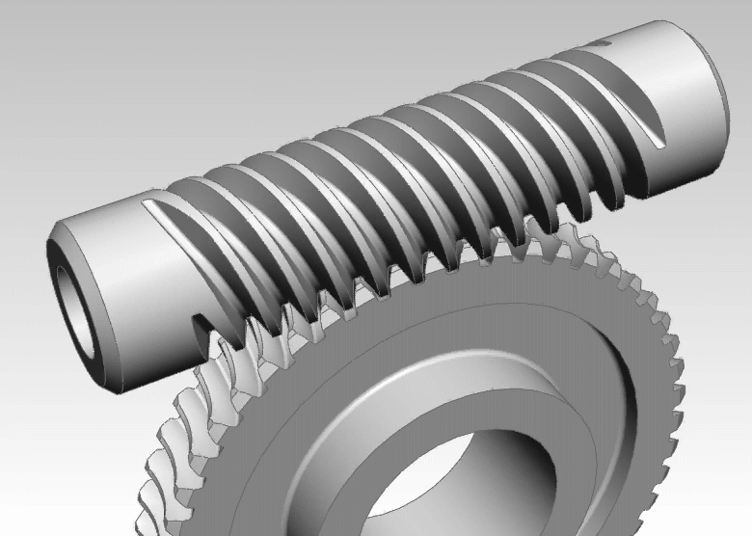
ЧЕРВЯЧНЫЕ ПЕРЕДАЧИ

Slide 54

ЧЕРВЯЧНЫЕ ПЕРЕДАЧИ
где z2 - число зубьев колеса; z1 - число заходов червяка.
Достоинства передачи:
- плавность и бесшумность работы;
- компактность и сравнительно небольшая масса конструкции;
- возможность большого редуцирования;
- возможность осуществления самотормозящей передачи;
большая кинематическая точность.
Недостатки:
- сравнительно низкий КПД;
- повышенный износ и склонность к заеданию;
- применение для колес дорогих антифрикционных материалов;
- повышенные требования к точности сборки.

Slide 55
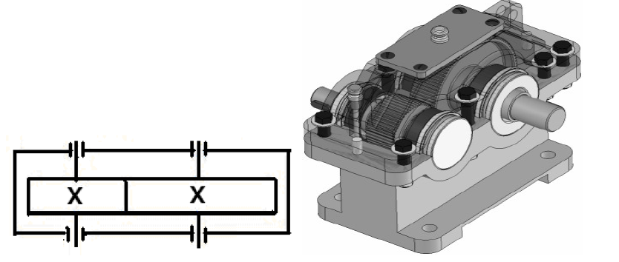
РЕДУКТОРЫ
Цилиндрический одноступенчатый редуктор

Slide 56
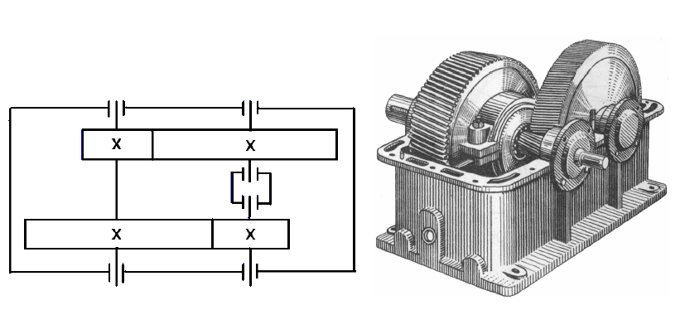
РЕДУКТОРЫ
Цилиндрический соосный двухступенчатый редуктор

Slide 57
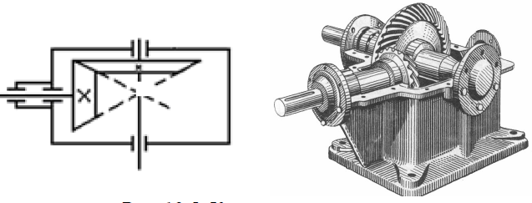
РЕДУКТОРЫ
Конический редуктор

Slide 58
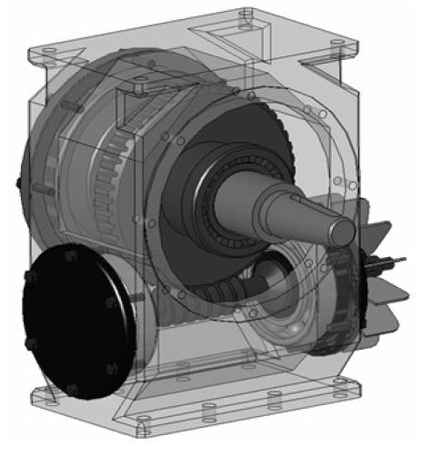
РЕДУКТОРЫ
Червячный редуктор

Slide 59
Список литературы:
Шейнблит А.Е. Курсовое проектирование деталей машин: учеб. Пособие /А.Е. Шейнблит. Калининград: Янтар. сказ., 2005. 456 с.
Чернавский С.А. Курсовое проектирование деталей машин 1988

